Slide 1
Pengendalian Kualitas Produk Menggunakan Metode Six Sigma dan Seven Tools pada Industri Sepatu PDL
Oleh:
Siti Fatimah
Hana Catur Wahyuni
Teknik Industri
Universitas Muhammadiyah Sidoarjo
Agustus, 2022

Slide 2
Pendahuluan
CV. Yunanda merupakan perusahaan yang bergerak dalam bidang industri manufaktur yang memproduksi sandal dan sepatu yang terletak di Sidoarjo Jawa Timur. Persaingan semakin ketat pada saat pandemi covid 19. Banyaknya defect yang terjadi di area yang sama dan terus Menerus membuat kualitas pada perusahaan menurun dengan naiknya jumlah komplain dari customer.
Tabel 1.1 Data Defect Departemen Produksi Tahun 2021

Slide 3
Pertanyaan Penelitian (Rumusan Masalah)
“Bagaimana analisa aspek dan bagian yang berpengaruh
terhadap tingkat kecacatan produk serta analisa yang digunakan pada tiap aspek dengan mengintegrasikan metode pendekatan Six sigma dan Seven tools”

Slide 4
Metode
Metode penyelesaian yang digunakan dalam penelitian ini Six Sigma dan Seven Tools sertta data yang digunakan yaitu data defect atau cacat produksi Sepatu 4 tahun dari bulan September 2021 sampai dengan bulan Desember 2021. Data yang ada diolah dengan menggunakan Mirosoft Excel.

Slide 5
Alur Proses Pengerjaan

Slide 6
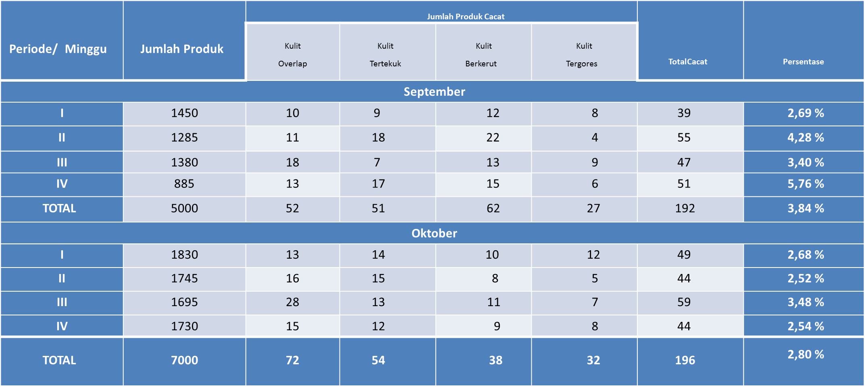
Hasil SIX SIGMA
Tahap Define: imendefinisikan ikebutuhan idari iproses iyang idilakukan. iSehingga ihal iyang idibutuhkan isecara ispesifik idapat itersedia. iPada ifase idefine iakan imengidentifikasi iwaste i(pemborosan) idalam iproses iyang iberkaitan idengan iindikator iperfornansi ikritis.

Slide 7
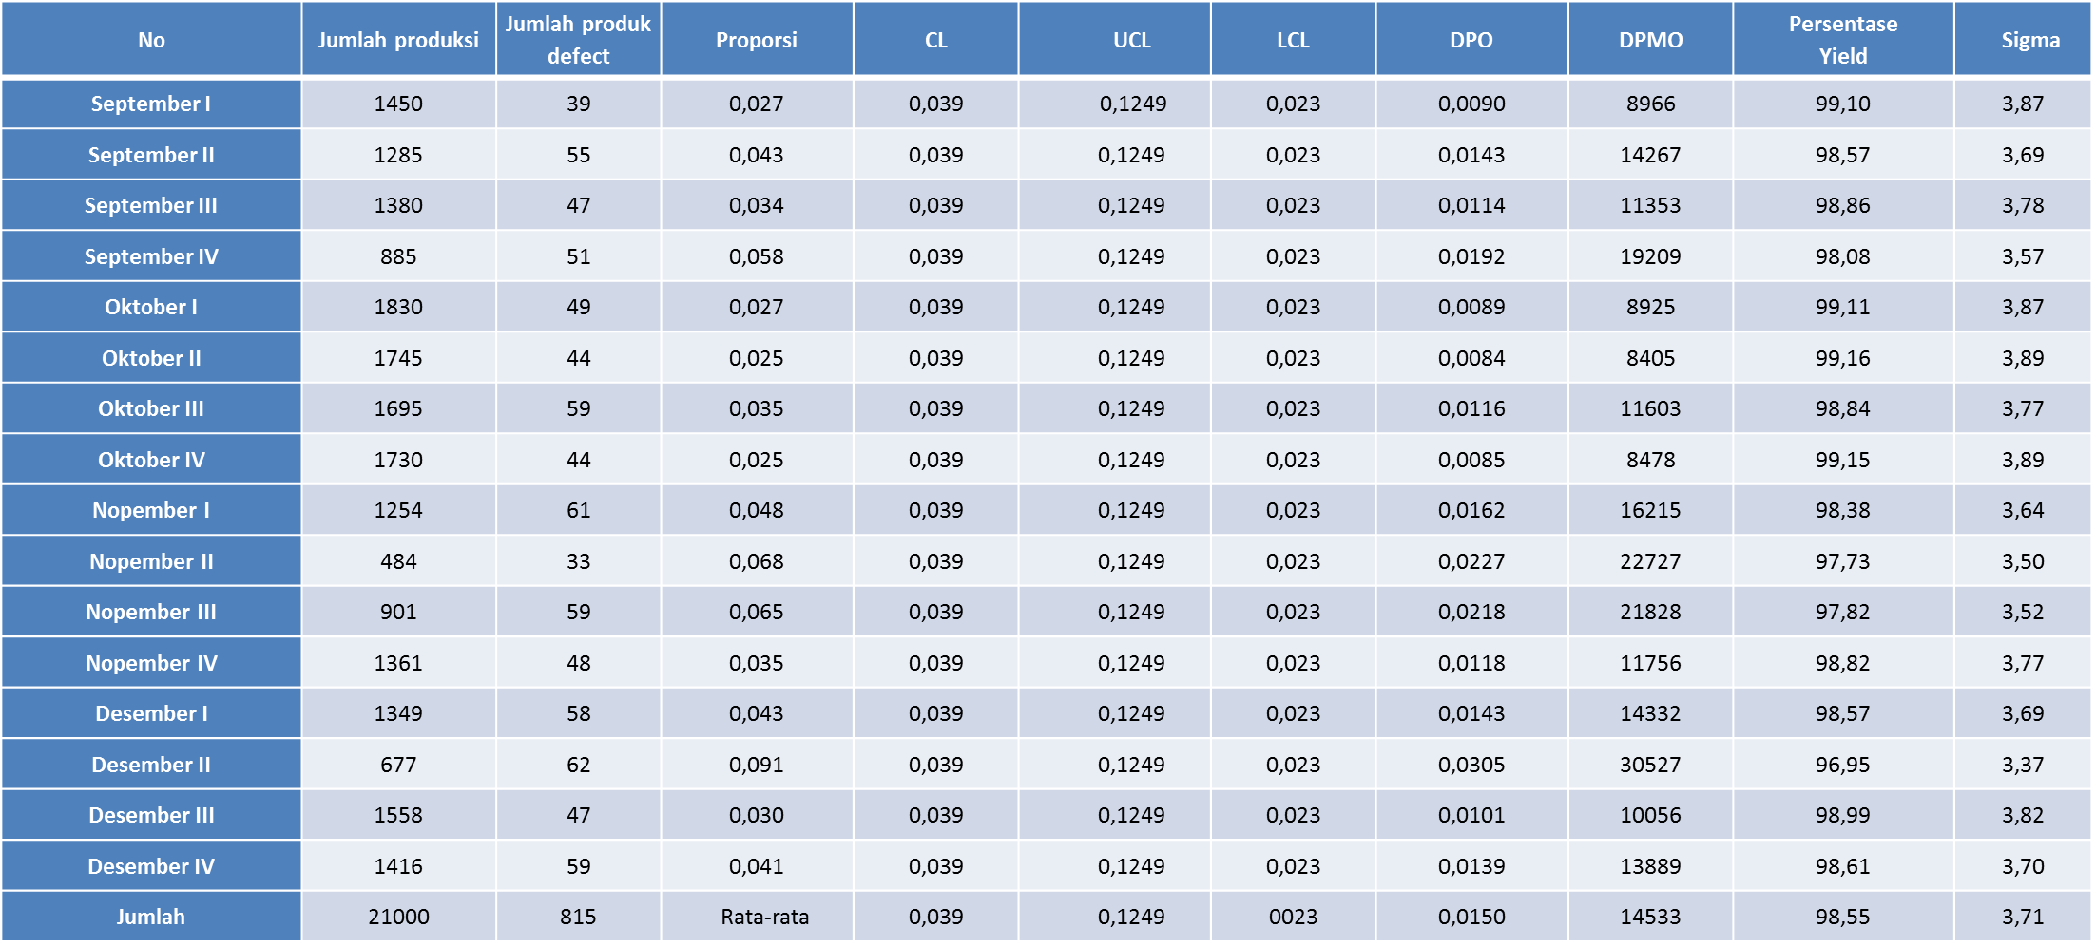
Hasil
Tahap Measure

Slide 8
Hasil

Slide 9
Hasil

Slide 10
Pembahasan

Slide 11
HASIL SEVEN TOOLS

Slide 12
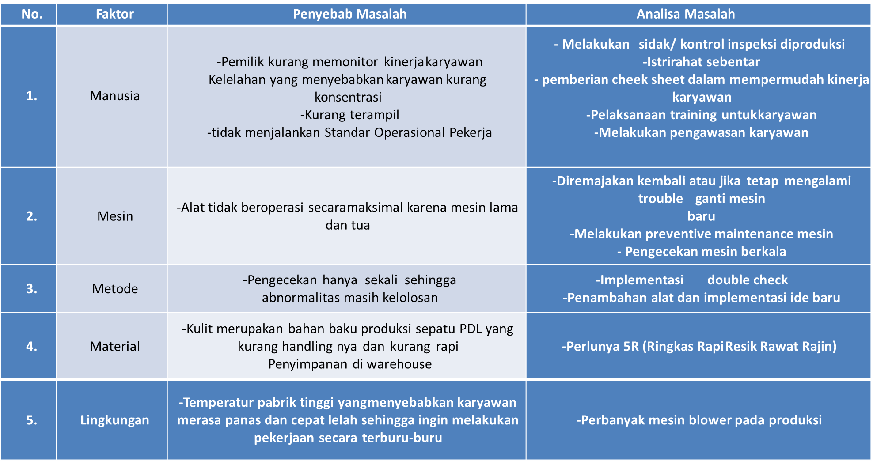
USULAN PERBAIKAN

Slide 13
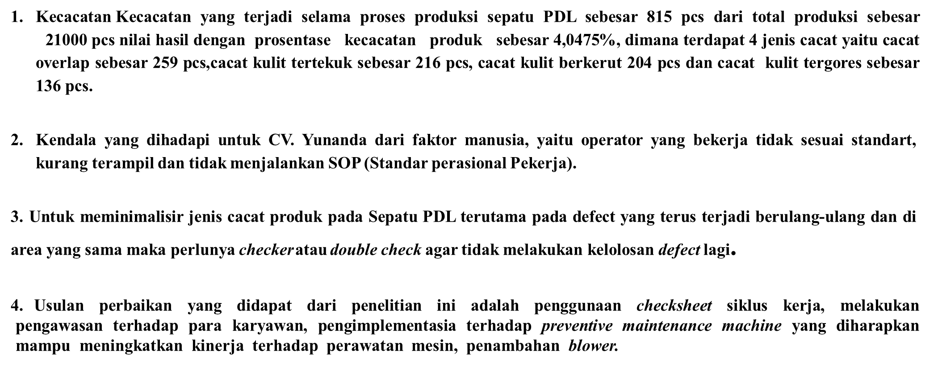
Temuan Penting Penelitian

Slide 14
Manfaat Penelitian
Manfaat dari penelitian ini yaitu untuk membantu perusahaan dalam menganalisa secara kesuluruhan dari faktor penyebab terjadinya cacat produk serta dapat memberikan improve kedepannya agar produk yang dihasilkan minim defect produk dan dapat memberikan kualitas yang bagus kepada para konsumennya dengan penggunaan metode Six Sigma dan Seven Tools

Slide 15
Referensi
[1] A. Ridwan, F. Arina, and A. Permana, “Peningkatan kualitas dan efisiensi pada proses produksi dunnage menggunakan metode lean six sigma (Studi kasus di PT. XYZ),” Tek. J. Sains dan Teknol., vol. 16, no. 2, p. 186, 2020, doi: 10.36055/tjst.v16i2.9618.
[2] G. C. F. Candra, “Analisis Produktivitas Styrofoam Di Masa Pandemi Covid-19 Menggunakan Metode Cobb Douglas Di PT KCS,” Ind. Inov. J. Tek. Ind., vol. 11, no. 2, pp. 123–132, Sep. 2021, doi: 10.36040/industri.v11i2.3694.
[3] G. C. Firmansyah, A. S. Herlambang, and W. Sumarmi, “Peran Sirkular Sampah Produk Untuk Meningkatkan Produktivitas Usaha Masyarakat Desa Bagorejo,” J. Pemberdaya. Masy., vol. 9, no. 2, p. 172, 2021, doi: 10.37064/jpm.v9i2.9769.
[4] B. J. Hutapea, M. A. Hasmi, A. Karim, and Suginam, “Sistem Pendukung Keputusan Penentuan Jenis Kulit Terbaik Untuk Pembuatan Sepatu Dengan Menggunakan Metode VIKOR,” J. Ris. Komput., vol. 5, no. 1, pp. 6–12, 2018, [Online]. Available: http://seminarid.com/prosiding/index.php/sensasi/article/view/111
[5] A. K. Akmal, R. Irawan, K. Hadi, H. T. Irawan, I. Pamungkas, and Kasmawati, “Pengendalian Kualitas Produk Paving Block untuk Meminimalkan Cacat Menggunakan Six Sigma pada UD. Meurah Mulia,” J. Optim., vol. 7, no. 2, pp. 236–248, 2021.
[6] L. Permono, L. A. Salmia, and R. Septiari, “Penerapan Metode Seven Tools Dan New Seven Tools Untuk Pengendalian Kualitas Produk (Studi Kasus Pabrik Gula Kebon Agung Malang),” J. Valtech, vol. 5, no. 1, pp. 58–65, 2022.
[

Slide 16
[7] M. I. Nasution, M. A. Prayogi, and S. M. Affandy, “THE INFLUENCE OF PRODUCT QUALITY , PROMOTION OF THE SALES AT MICRO SHOES CRAFTSMEN IN DISTRICT MEDAN DENAI Muhammad Irfan Nasution , 2 Muhammad Andi Prayogi , 3 Pendahuluan Fokus perhatian,” no. December, 2017.
[8] S. Bastuti, D. Kurnia, and A. Sumantri, “Analisis Pengendalian Kualitas Proses Hot Press Pada Produk Cacat Outsole Menggunakan Metode Statistical Processing Control (Spc) Dan Failure Mode Effect and Analysis (Fmea) Di Pt. Kmk Global Sports 2,” Teknol. J. Ilm. dan Teknol., vol. 1, no. 1, p. 72, 2018, doi: 10.32493/teknologi.v1i1.1419.
[9] A. E. Pratiwi, “Pengaruh Harga, Kualitas Produk Dan Kepercayaan Terhadap Keputusan Pembelian Susu Zee,” J. Ilmu dan Ris. Manaj. …, vol. 8, no. 1, 2019, [Online]. Available: http://jurnalmahasiswa.stiesia.ac.id/index.php/jirm/article/view/1245
[10] M. Yogi, P. Wisnubroto, and R. A. Simanjuntak, “Analisis Pengendalian Kualitas Produk Dengan Metode Six Sigma Dan Seven Tools Serta Kaizen Sebagai Upaya Mengurangi Produk Cacat Pada PT. Mitra Rekatama Mandiri,” J. Rekayasa dan Inov. Tek. Ind., vol. 5, no. 2, 2017.
[11] P. Wisnubroto, T. I. Oesman, and W. Kusniawan, “Menggunakan Metode Seven Tool Guna,” vol. 2, no. 2, pp. 82–91, 2018.

